Slide 1
Kernel image processing
Applicazione per eseguire il kernel processing imaging con java e CUDA
Lorenzo Meoni
Alessio Corsinovi
Prof. Marco Bertini
Corso di Laurea Magistrale in Ingegneria Informatica Parallel Computing

Slide 2
Obiettivo dell’elaborato
Applicazioni:
Una versione sequenziale in Java
Una versione parallela in Java
Una versione parallela in CUDA
Sono stati applicati vari tipi di kernel, con dimensioni diverse: da Edge-Detect a Blur.
Valutato lo speedup tra le varie versioni parallele e sequenziale al variare del numero dei thread e delle metodologie utilizzate

Slide 3
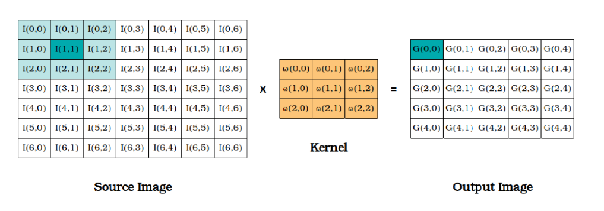
Kernel Image Processing – Matrice di convoluzione
Per ogni pixel dell'immagine, la maschera viene centrata su quel pixel, e vengono moltiplicati i valori nella matrice con i valori dei pixel corrispondenti, e tutti i risultati vengono sommati per ottenere il nuovo valore del pixel corrente della nuova immagine

Slide 4
Algoritmi

Slide 5
Kernel Image Processing – Algoritmi implementati
I test, per la versione sequenziale e parallela con Java, sono stati eseguiti variando:
la dimensione dell'immagine (480p, FullHD, 4K)
la dimensione del kernel (3x3, 5x5, 7x7)
il numero dei thread (da 2 a 8)
il modo con il quale dividere i pixel da affidare ad i vari thread (per righe e per colonne).
I test, per la versione con CUDA, sono stati eseguiti variando:
la dimensione del kernel (3x3, 5x5, 7x7)
realizzando 2 versioni dell'algoritmo che sfruttano o meno la shared e la costant memory.
Per ogni test sono stati misurati tempi di esecuzione e speedup

Slide 6
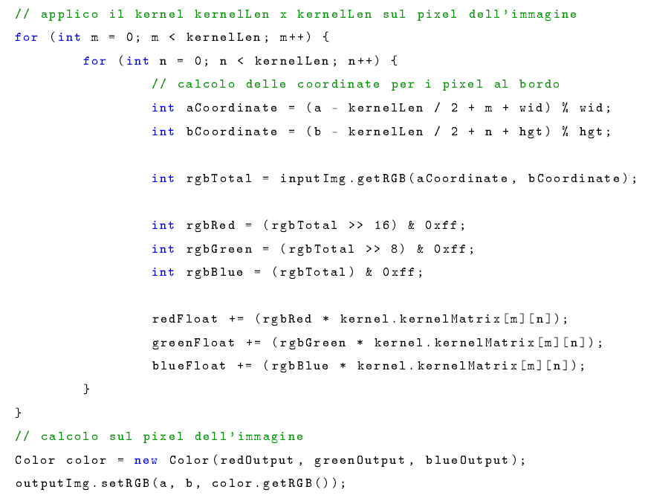
Kernel Image Processing – Versione Sequenziale
applicazione del kernel ad un pixel dell’immagine
L'operazione viene ripetuta per tutti i pixel dell'immagine ottenendo l'immagine filtrata

Slide 7
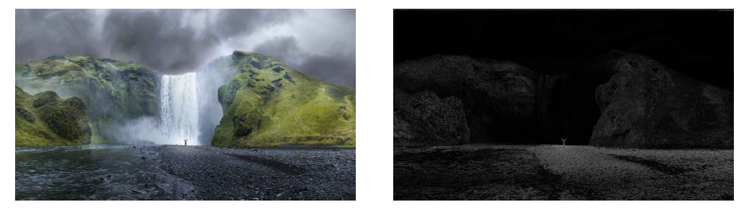
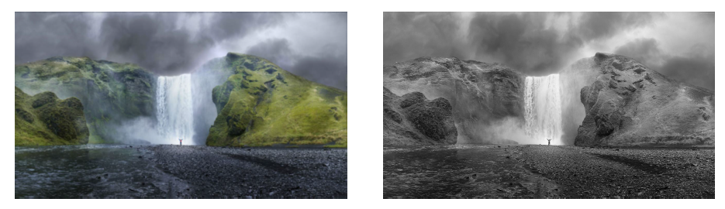
Kernel Image Processing – Versione Sequenziale
In alto a sinistra l’immagine originale in 4k. In alto a destra l’ immagine dopo l'applicazione di un filtro di edge detection. In basso a sinistra è stato applicato un filtro di Blur, a destra l’immagine su cui è stato applicato un filtro di Sharpen.

Slide 8
Kernel Image Processing – Versione Parallela in Java
Il kernel image processing è un problema imbarazzantemente parallelo
ogni thread può leggere, eseguire l'operazione e scrivere l'output in memoria senza necessità di sincronizzazione con gli altri thread.
Ogni thread esegue l'operazione di convoluzione su una sequenza di pixel dell'immagine sorgente. I pixel vengono suddivisi tra i vari thread in modo che ciascuno ottenga la stessa quantità di lavoro da eseguire

Slide 9
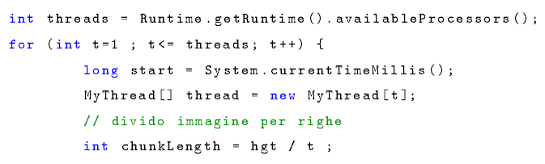
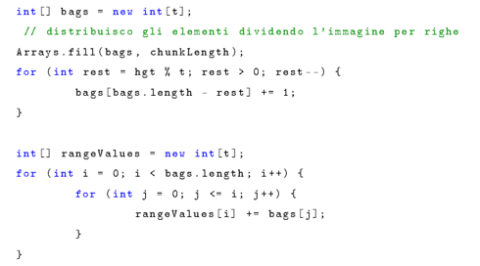
Kernel Image Processing – Versione Parallela in Java
L’immagine viene suddivisa in righe, per inviare ad ogni thread, parte dei pixel dell'immagine stessa sui quali operare la convoluzione

Slide 10
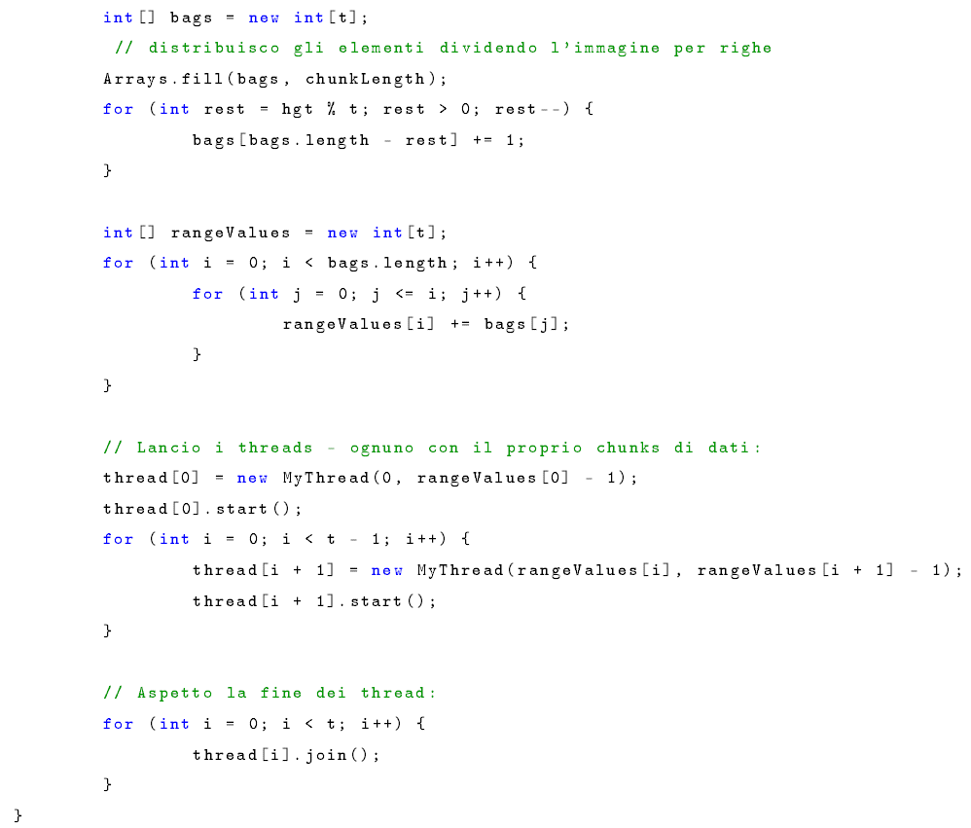
Kernel Image Processing – Versione Parallela in Java

Slide 11
Kernel Image Processing – Versione Parallela in CUDA
Test con 2 kernel:
filterImageGlobal: legge i pixel dell’immagine direttamente dalla global memory
filterImageShared: sfrutta costant memory e shared memory
La colonna e la riga dell’immagine vengono identificati dal thread e dal blocco in esecuzione come segue:
row = blockIdx.y * blockDim.y + threadIdx.y;
col = blockIdx.x * blockDim.x + threadIdx.x;

Slide 12
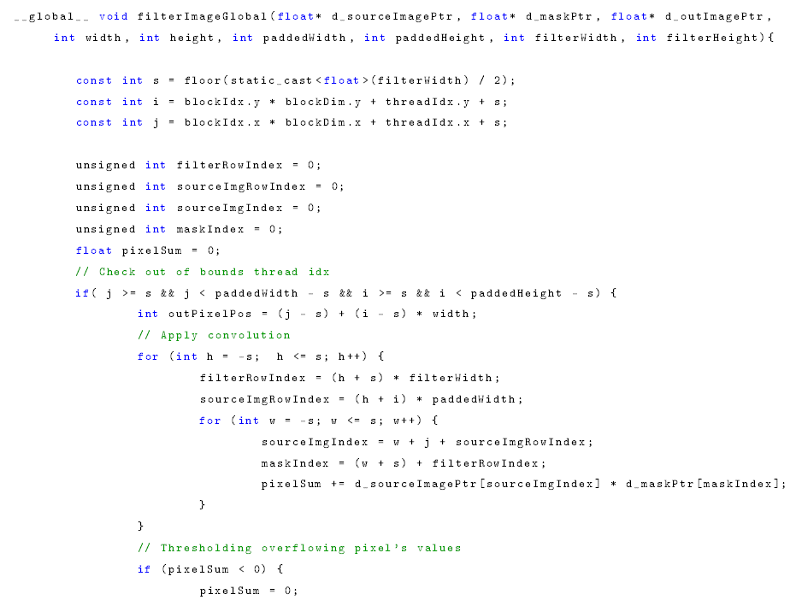
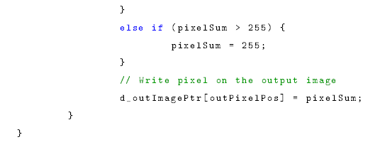
Kernel Image Processing – Versione Parallela in CUDA
kernel con accesso alla global memory

Slide 13
Kernel Image Processing – Versione Parallela in CUDA con Constant Memory e Shared Memory
Constant memory: viene memorizzata la matrice con il filtro da applicare all'immagine, che in effetti resta costante per ogni thread che applica la convoluzione.
Shared memory: I pixel relativi ad un tile possono essere caricati nella shared memory una sola volta e riutilizzati dai thread all'interno dello stesso blocco. Questo riduce la necessità di caricare ripetutamente gli stessi dati dalla memoria globale, migliorando le prestazioni complessive
Dimensione tile = 32x32.

Slide 14
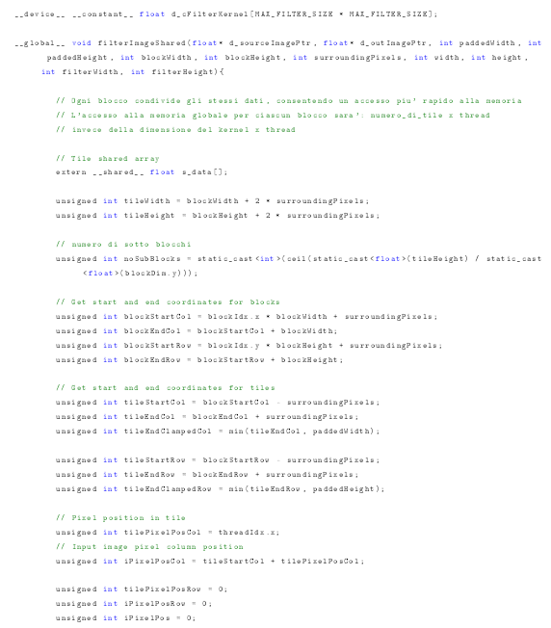
Kernel Image Processing – Versione Parallela in CUDA con Constant Memory + Shared Memory

Slide 15
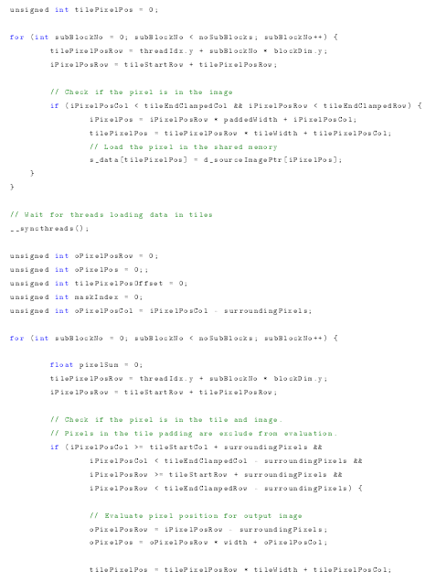
Kernel Image Processing – Versione Parallela in CUDA con Constant Memory e Shared Memory

Slide 16
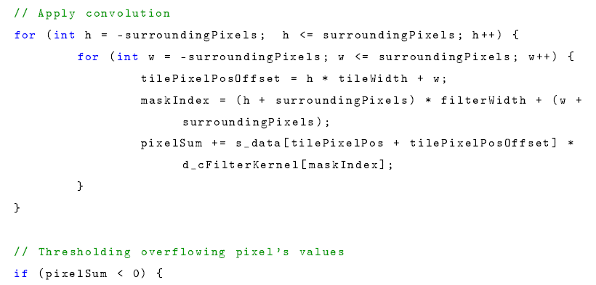
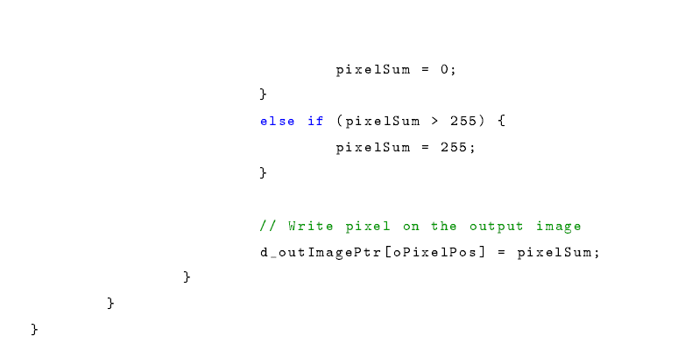
Kernel Image Processing – Versione Parallela in CUDA con Constant Memory e Shared Memory

Slide 17
Risultati

Slide 18
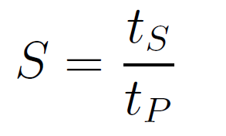
Risultati
La metrica utilizzata per confrontare le prestazioni dell'algoritmo sequenziale con le versioni parallele in Java e CUDA è lo speedup, calcolato come:
tS e tP sono rispettivamente il tempo di esecuzione della versione sequenziale e di quella parallela dell'algoritmo.
I test sono stati eseguiti con:
AMD Ryzen 5 3500U with Radeon Vega Mobile Gfx
GPU NVIDIA RTX A2000 - 12 GB, CUDA 11.8.

Slide 19
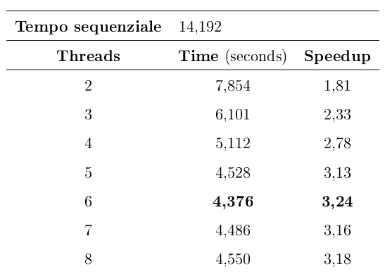
Risultati - Java
Speedup con immagine 4K, filtro 7x7, al variare del numero di thread

Slide 20
Risultati - Java

Slide 21
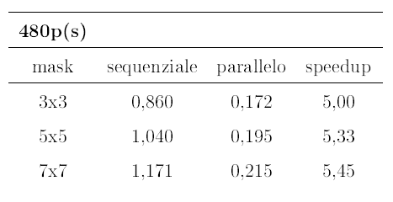
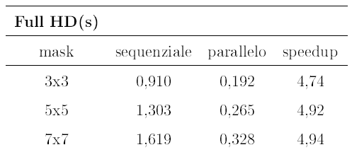
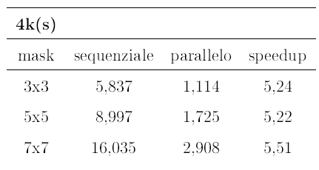
Risultati – Java (suddivisone per colonne)

Slide 22
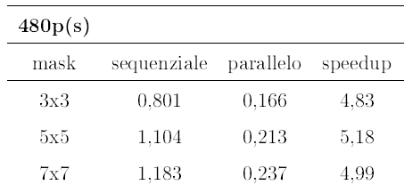
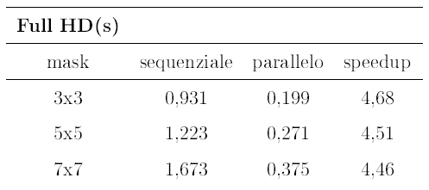
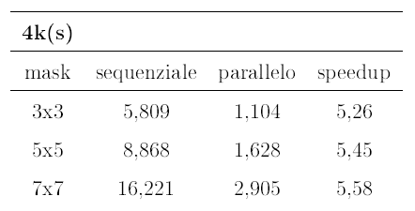
Risultati – Java (suddivisone per righe)

Slide 23
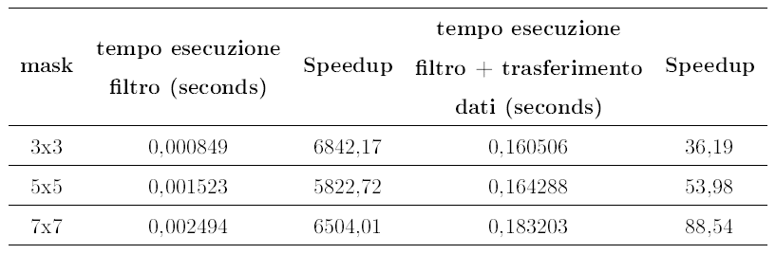
Risultati – CUDA
Speedup con immagine 4K, al variare della dimensione del filtro

Slide 24
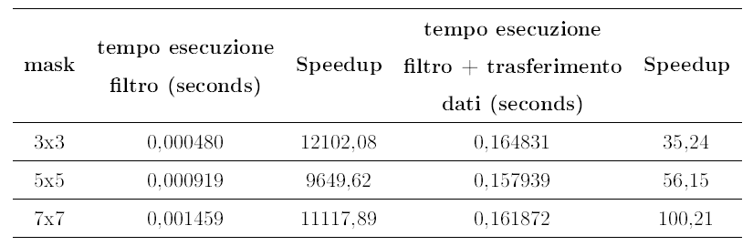
Risultati – CUDA (con constant e shared memory)
Speedup con immagine 4K, al variare della dimensione del filtro

Slide 25
Conclusioni

Slide 26
Conclusioni
Il kernel image processing è certamente un'area in cui l'uso delle tecnologie di parallelismo migliora notevolmente le prestazioni.
L'applicazione multithread Java mostra miglioramenti delle prestazioni rispetto alla versione sequenziale, soprattutto per kernel più grandi e immagini a risoluzione più elevata, ottenendo speedup fino a 5,50x.
L'applicazione CUDA fornisce prestazioni più elevate, arrivando a speedup di 88x nel caso in cui il kernel acceda ogni volta alla global memory e speedup di 100x nel caso di utilizzo della costant e shared memory.

